Slide 1
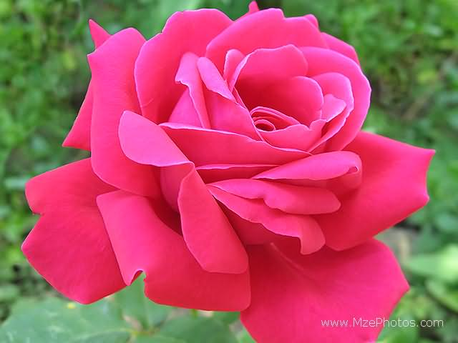
সবাইকে স্বাগতম

Slide 2


শিক্ষক পরিচিতি
মো: দৌলত হোসেন
সহকারি শিক্ষক
দঃ চান্দলা সবুজপাড়া সরঃ প্রাঃ বিদ্যালয়।
ব্রাহ্মণপাড়া,কুমিল্লা

Slide 3
পাঠ পরিচিতি
শেণিঃ ১ম
বিষয়ঃ বাংলা
অধ্যায়ঃ পাঠ ৪৬ রুবির বাগান
পৃষ্ঠা নং- ৫৮-৫৯
পাঠ্যাংশঃ গল্পের প্রথম ও দ্বিতীয় অনুচ্ছেদ
সময়ঃ ৪০ মিনিট
তারিখঃ ১৫/৪/২০১৮ খ্রিঃ

Slide 4
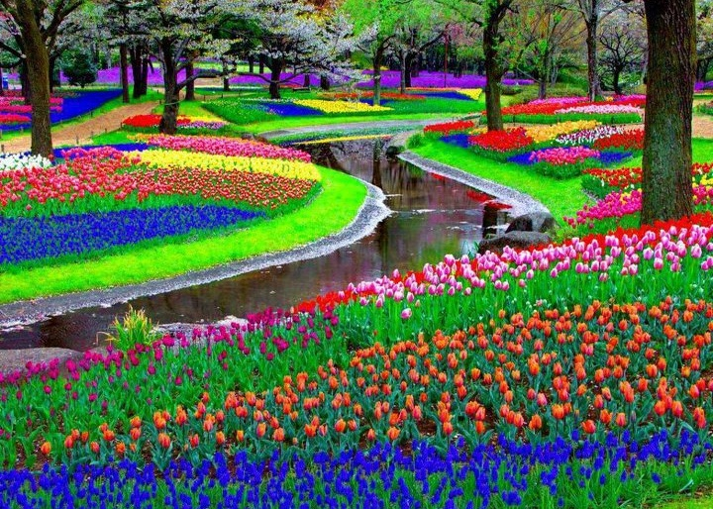
ছবিতে তোমরা কি দেখতে পাচছ?
ছবিতে নানা রকমের ফুলের গাছ দেখা যাচেছ।

Slide 5
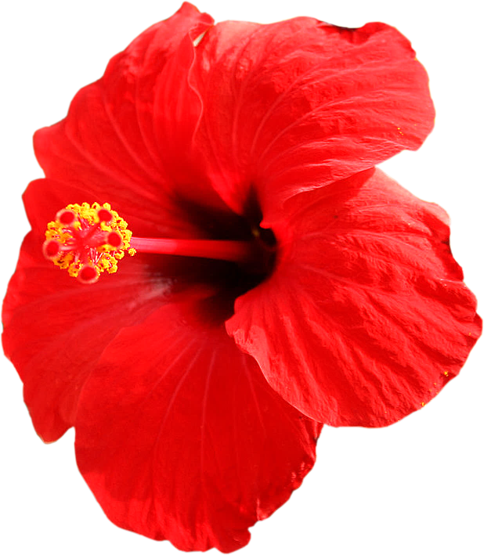
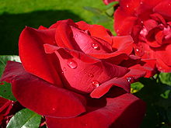
জবা ফুল, লাল রঙের।
লাল রঙের গোলাপ ফুল।

Slide 6
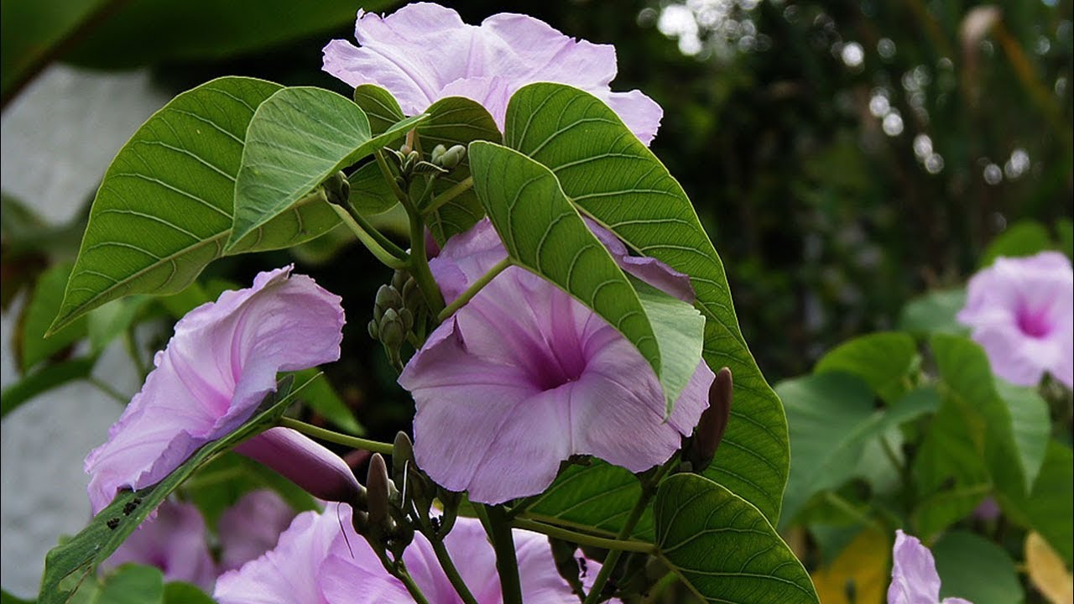
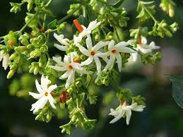
ঢোল কলমি ফুল, এটির রঙ সাদা।
শিউলি ফুল, এটির রঙ সাদা।

Slide 7
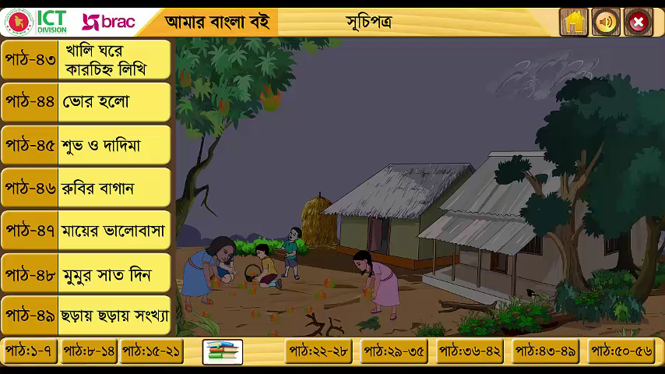
এসো, আমরা বাগানের ভিডিওটি দেখি

Slide 8


ভিডিওতে আমরা রুবির বাগান দেখেছি।
ভিডিওতে আমরা কী দেখেছি?
নানা রকম ফুলের গাছ আছে।
যেমনঃ গোলাপ, গাঁদা, জবা, শিউলি ও ঢোল
কলমি ফুল।
বাগানে কী কী ফুলের গাছ আছে?

Slide 9
শিখনফল
শুনাঃ
2.2.1 গল্প কথা শুনে বুজতে পারবে ।
2.2.২ গল্প কথা শুনে বুঝে আনন্দ লাভ করবে।
বলাঃ
2.৪.১ গল্পকথা বলতে পারবে।
2.৬.১ পরিচিত ফুলের নাম বলতে পারবে।
পড়াঃ
2.৫.২ বর্ণনা পড়তে পারবে।
2.৬.৩ রঙের নাম বলতে পারবে।

Slide 10
চলো, আমরা আমাদের পাঠ্য বইয়ের ৫৮ পৃষ্ঠার রুবির বাগান গল্পটির ১ম দুই অনুচ্ছেদ পড়ি
রুবির একটি বাগান আছে। সেখানে নানা রকম ফুলের গাছ।
একদিকে লাল গোলাপের সারি। আরেক দিকে হলুদ গাঁদার গাছ।
তার পাশে আছে জবা ফুলের ঝোপ। জবার রং লাল।
বাগানের চারপাশে ঢোলকলমি গাছের বেড়া। তাতে বেগুনি ফুল ফোটে।
বাগানের দরজার পাশে দুইটি শিউলি গাছ। সাদা শিউলি ফুলের বোঁটা কমলা রঙের।
গাছের তলায় সবুজ ঘাস। তার উপর সাদা ফুল ঝরে পড়ে।

Slide 11
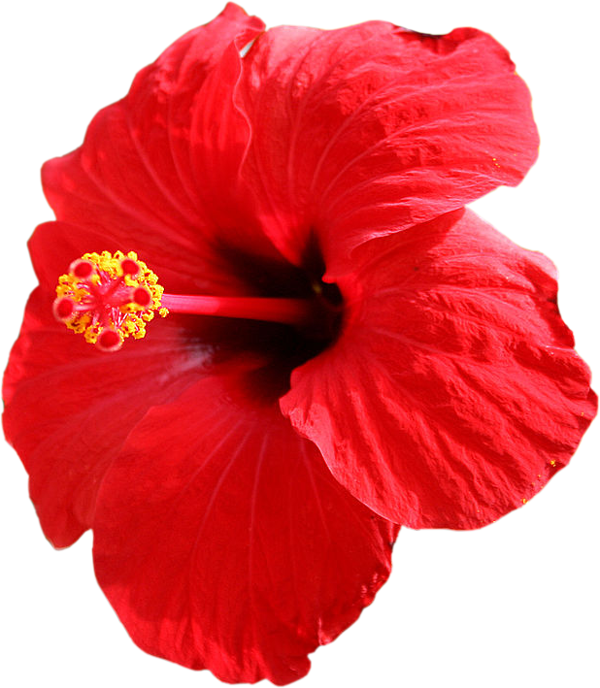
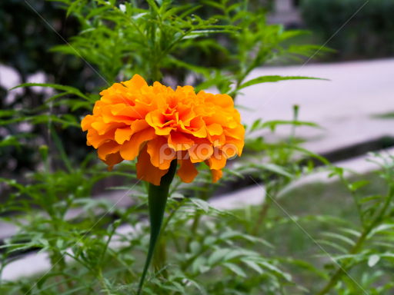
ছবি দেখি। ফুলের নাম ও রঙের নাম বলি।
জবা লাল
শিউলি সাদা
ঢোলকলমি সাদা
গাদা হলুদ

Slide 12
নিচে কয়েকটি ফুলের নাম দেয়া আছে। রঙের নাম বলি। কাজটি জোড়ায় কর।
ঢোল কলমি
শিউলি
গোলাপ
জবা
গাঁদা
সাদা
সাদা
লাল
লাল
হলুদ

Slide 13
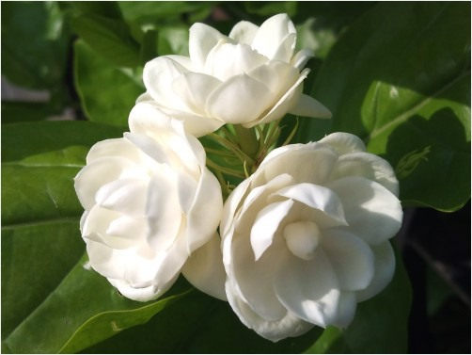
ধন্যবাদ

